Slide 1

REVUE DE PROJET 2
Casiers MDL
Axel Domingos
Charly Bourgouin
Thomas Corbin-Wager
Gurvan Chaubet
Pierre Bernard

Slide 2
SOMMAIRE
Remise en contexte
  Présentation de la MDL
  Contexte du projet « Casiers MDL »
  Synoptique
Présentation des tâches
  Diagramme de cas d’utilisation
  Diagrammes de séquence
    « Lire la carte de contrôle d’accès »
    « Prendre des photos »
  Diagramme de classes
Choix des technologies
  Présentation de Qt Creator
  Choix du matériels
    Lecteur de carte SWH-4100
    Raspberry Pi Zéro
    Module Caméra
    Boîtier Caméra
  Schéma de câblage Lecteur/Raspberry

Slide 3
I. Remise en contexte

Slide 4

1) Présentation de la MDL
Notes:
La MDL (Maison Des Lycéens) est une association loi 1901 qui chaque année regroupe environ un millier d’adhérents et dont le siège social est le Lycée. La plupart des adhérents sont des élèves du lycée (environ 800 cette année); il y a aussi des professeurs et des membres du personnel.
Cette association est gérée et organisée par nous, lycéens bénévoles.
ACTIVITÉS :
- Club musique
- théâtre
- foyer des internes
- cafeteria
- snack
PERMET PRINCIPALEMENT L’EMPREINT DE MATÉRIEL TEL QUE BALLON, CALCULATRICE, BLOUSE, ETC...

Slide 5
2) Contexte et présentation
Notes:
La MDL souhaite offrir aux adhérents des casiers automatisés qui permettront aux adhérents de prendre et reposer dans le temps imparti les différents objets a disposition.
L’élève a accès aux casiers a l’aide de sa carte d’adhérent
Nous nous occuperons donc du développement de l’aspect informatique et du pilotage de l’ouverture et de fermeture des portes.

Slide 6
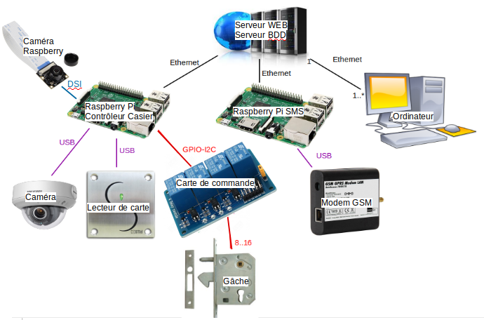
3) Synoptique
Notes:
UN synoptique

Slide 7
II. Présentation des tâches

Slide 8
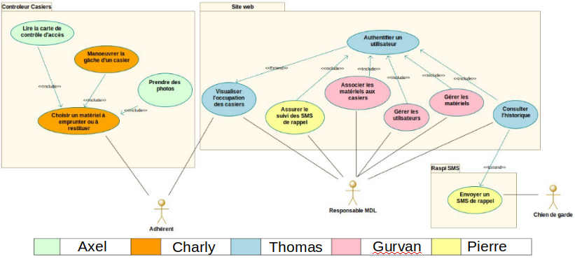
1) Diagramme de cas d’utilisation
Notes:
Présenter tout les cas d’utilisation

Slide 9
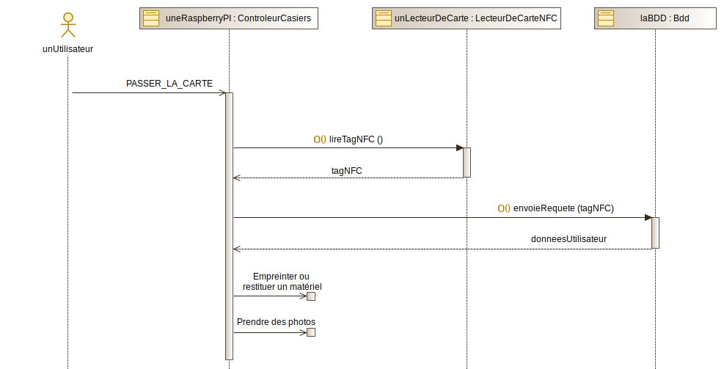
2.1) Diagramme de séquence
«Lire la carte de contrôle d’accès»

Slide 10
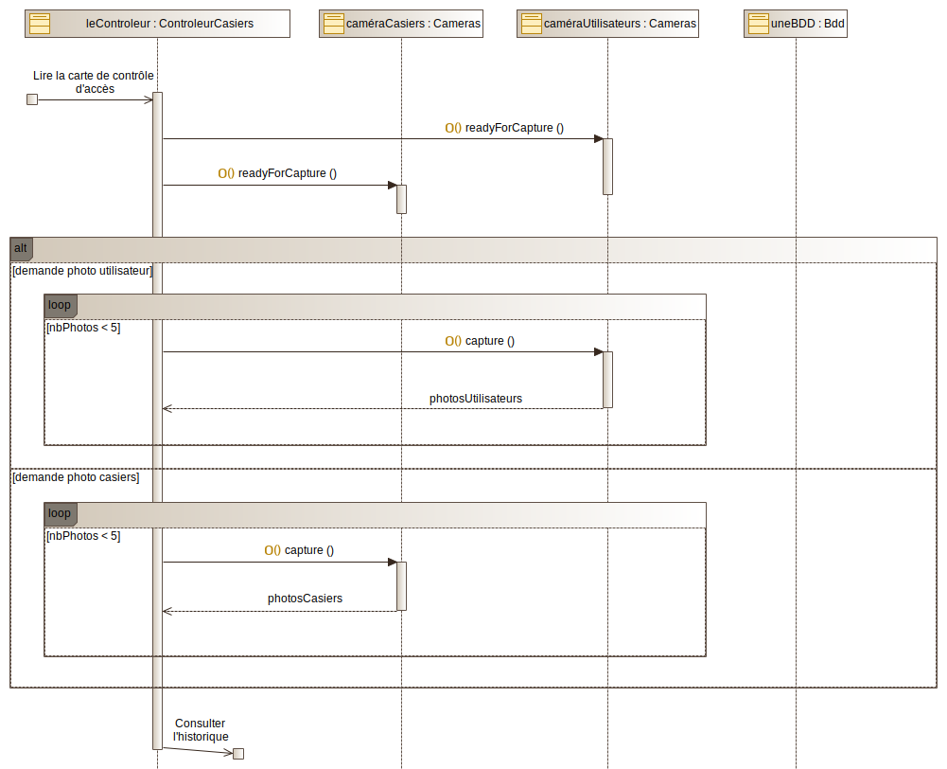
2.2) Diagramme de séquence
«Prendre des photos»

Slide 11
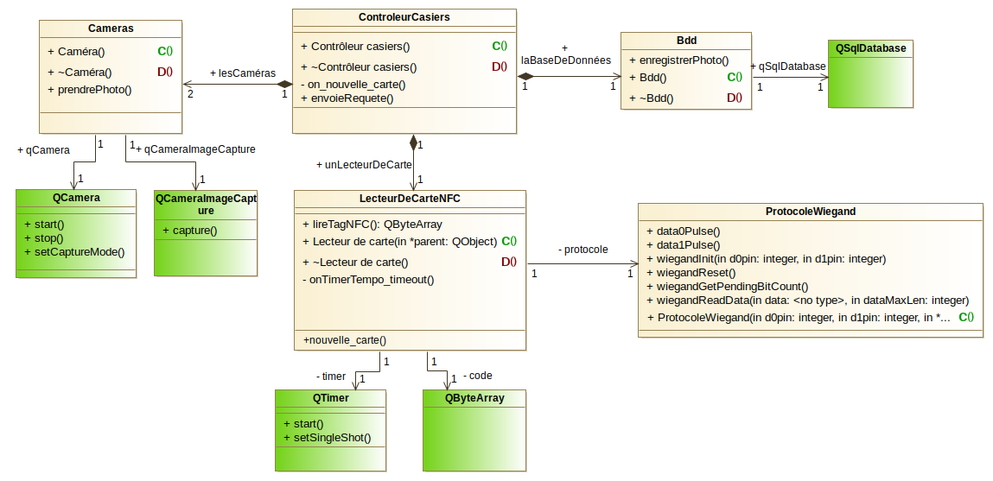
3) Diagramme de classes

Slide 12
III. Choix des technologies

Slide 13

1) Présentation de Qt Creator
Notes:
Qt est une bibliothèque en c++ permettant de faciliter la création d’interface graphique pour des application. Elle peut être utiliser pour de multiple plateforme comme Windows, Linux ou encore Android. Qt est développer par The QT Company et est open source.
Qt5 est la dernière version de Qt.
Il est possible d’utiliser avec plus de facilités la bibliothèque Qt grâce a l’outil Qt Creator qui est un logiciel permettant entre autre la création d’interface graphique grâce a une interface dédiée.
On a choisis d’utiliser Qt pour faciliter la créations de l’interface graphique de l’application et car Qt Creator permet la compilation croiser avec la Raspberry.
Dans mon cas, Qt Creator va me permettre de coder ce don j’ai besoin tout en utilisant la bibliothèque Qt qui me permet l’utilisation simplifié de Qt.
Nous utilisons la version 5.14.2 de Qt

Slide 14
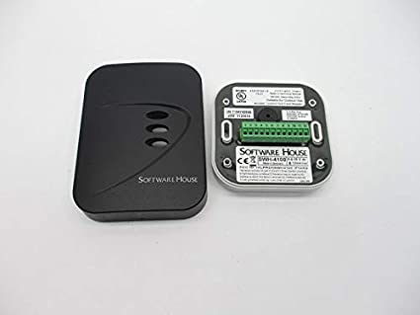
2.1) Choix du matériel
Lecteur de carte SWH-4100
Notes:
Le lecteur sans contact SWH-4100 lit les tag NFC des cartes de self du lycée. Ce lecteur est imposé.
Interface TTL utilise la technologie du transistor bipolaire.
Normalisé une tension d’alimentation de 5V,
Bonne vitesses de commutation et faible temps de transfert.
Immunisé aux parasites
Lecteur imposé , ce lecteur est déjà utilisé à l’entrée du lycée et permet de lire les cartes dotés d’un tag NFC.

Slide 15
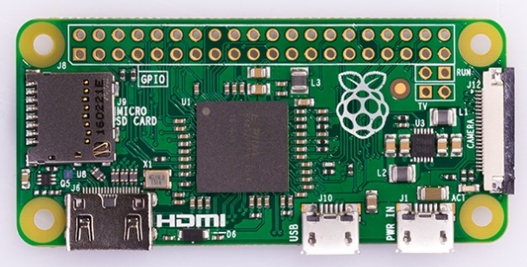
2.2) Choix du matériel
Raspberry Pi Zero
Notes:
La Raspberry pi zéro est la moins chère et permet d’exécuter l’essentiel pour notre projet.
Cette Raspberry sera transformé en caméra
Le modèle contient un port DSI afin d’y connecter une caméra.
Nécessite d’une caméra low cost, de bonne qualité et passe-partout.

Slide 16
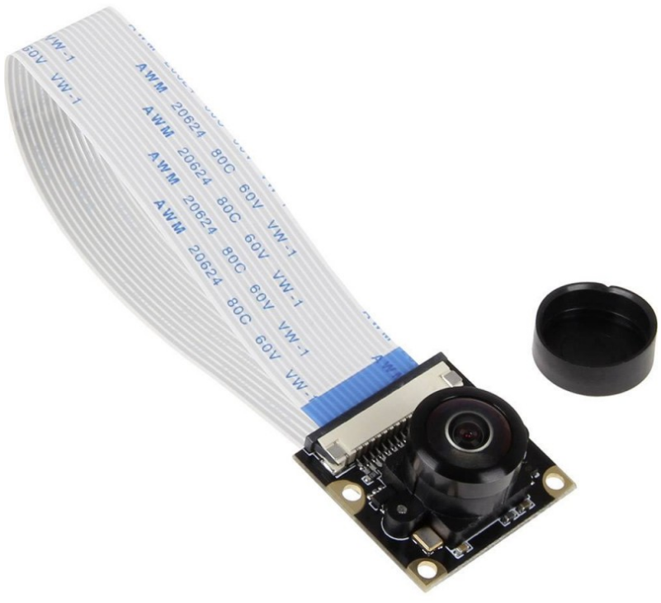
2.3) Choix du matériel
Module Caméra
Notes:
Module caméra idéal pour notre besoin.
(photo utilisateur)
Petite, passe partout, Resolution = 5MegaPixels
Resolution = 2952x1944
5mp / 1080p (720 si possible) / 30 fps
Format : image JPEG, taille de l’image 4,4Mio
Un peu plus de 4,4 Mo, environ 88Mo par prêt
50 prêts/semaine = 160Go par ans
Caméra surveillance = même résolution, trop grosse
Moins chère = environ 100 euros
Capteur CMOS : il convertit un rayonnement électromagnétique en un signal électrique analogique. Ce signal est ensuite amplifié, numérisé et traité pour obtenir une image numérique.
CCD VS CMOS : CMOS plus récent mais CDD meilleur qualité donc CDD plus cher.
Conservation des photos : 2 semaines

Slide 17
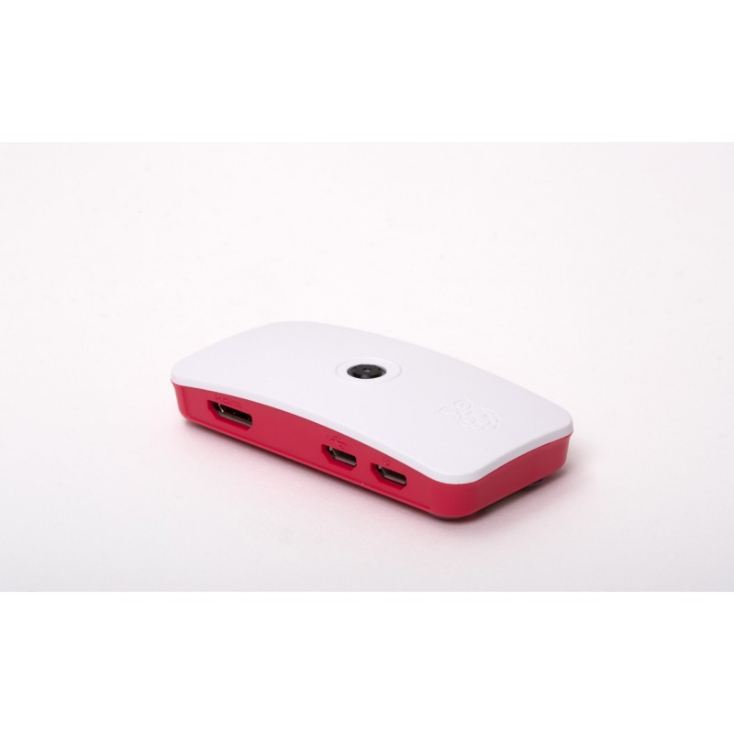
2.4) Choix du matériel
Boîtier Caméra
Notes:
Boîtier conçu pour la Raspberry pi zéro
Le boîtier peut accueillir un module caméra pour un système de vidéosurveillance.
Permet la protection de la Raspberry.
Fente sur le boîtier qui permet à la caméra de filmer.
Solution économique et de bonne qualité
Environ 50 euros pour une caméra de petite taille et de bonne qualité.

Slide 18
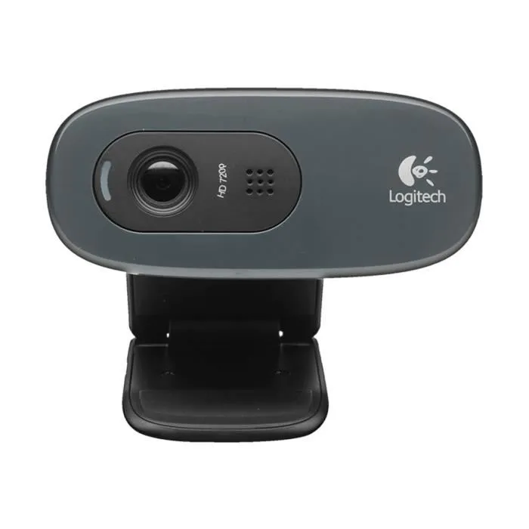
2.4) Choix du matériel
Caméra
Notes:
UBS 2.0
Couleur
Résolution 1280x720

Slide 19
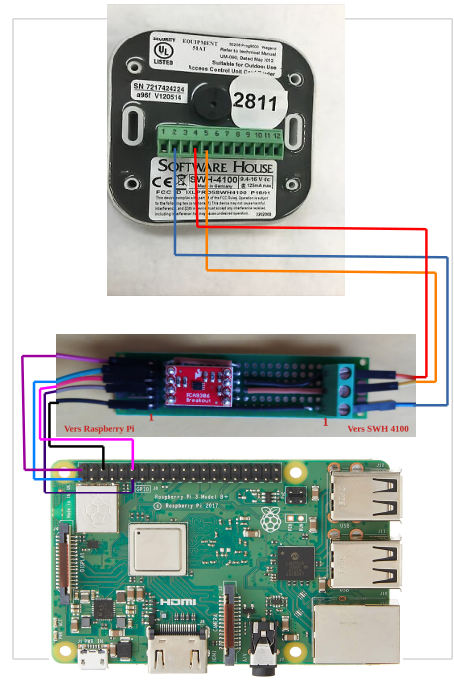
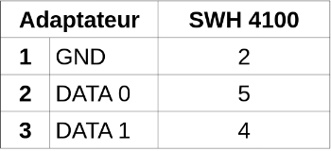
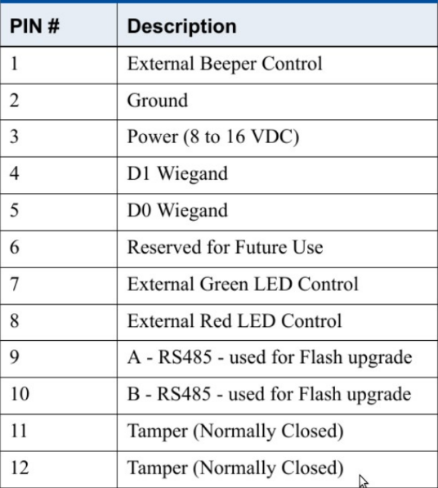
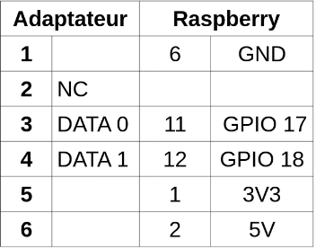
3) Schéma de câblage
Lecteur / Raspberry
Notes:
Câblage du lecteur de la carte à la Raspberry pi zéro passant par un adaptateur de tension.
Adaptateur de tension : 5V du lecteur au 3V3 de la Raspberry Pi

Slide 20
IV. Conclusion
Notes:
Le planning présenté dans le diagramme de Gantt n’a pas été respecté sur la fin d’où le retard.
Manque de communication, de travail.

